Slide 1

SZWAJCARIA - flaga

Slide 2
GEOGRAFIA
Szwajcaria – jest państwem położonym w Europie graniczy z pięcioma państwami: Austrią i Liechtensteinem na wschodzie, Francją na zachodzie, Włochami na południu oraz z Niemcami na północy. Jest jednym z najmniejszych państw Europy

Slide 3
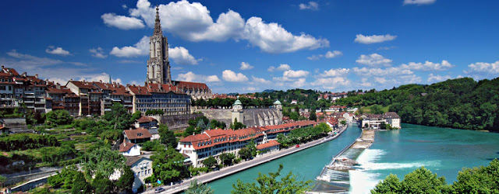
Stolicą Szwajcarii jest Berno

Slide 4
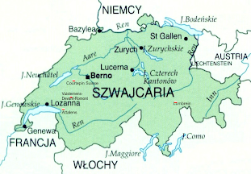
Mapa

Slide 5
Język
W Szwajcarii obowiązują cztery języki urzędowe: niemiecki, którym posługuje się 63,7% populacji, francuski, którym mówi 20,4% populacji, włoski używany przez 6,5% populacji oraz retoromański .

Slide 6
Większe miasta
Szwajcarii

Slide 7
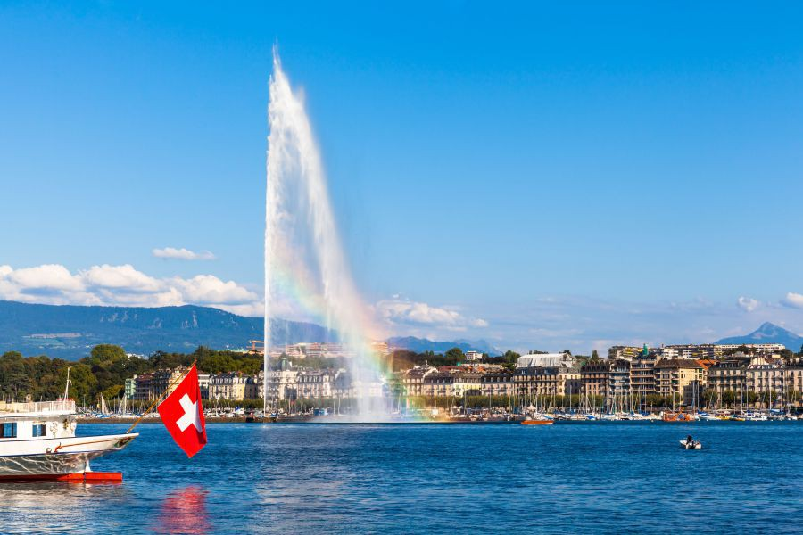
Genewa

Slide 8
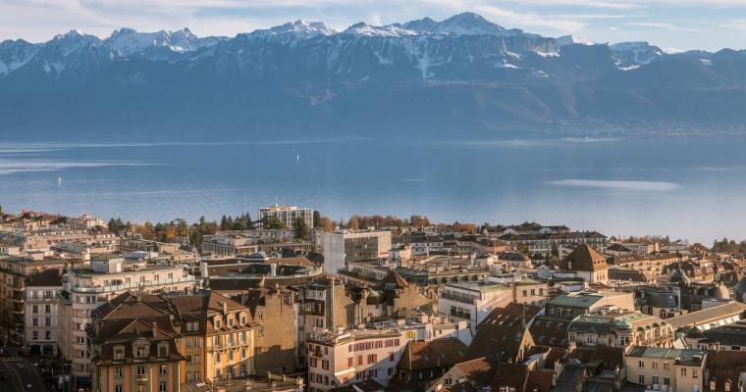
Lozanna

Slide 9
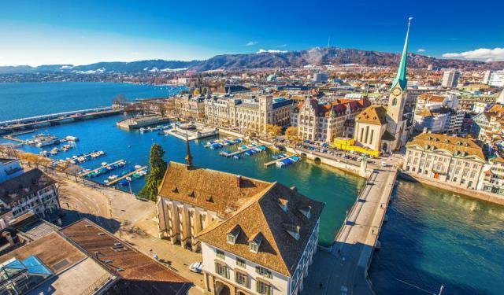
Zurich

Slide 10
Ciekawostki
W Szwajcarii znajduje się 140 lodowców

Slide 11
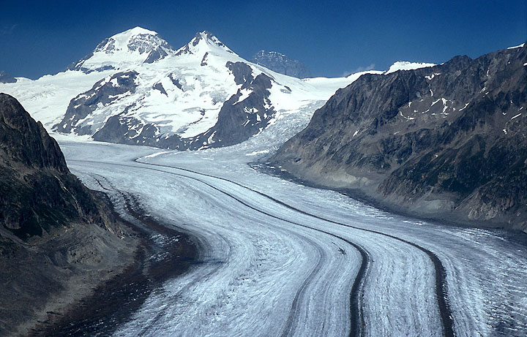
Lodowiec Aletsch

Slide 12
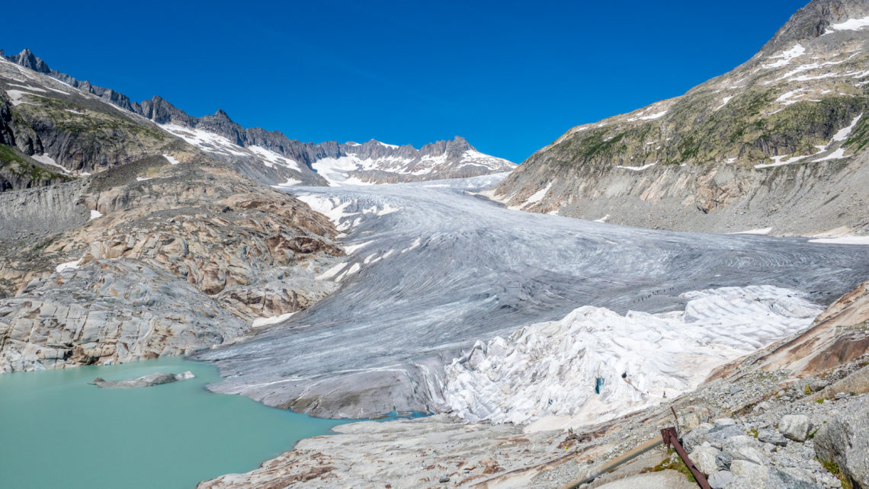
Lodowiec Rodanu

Slide 13
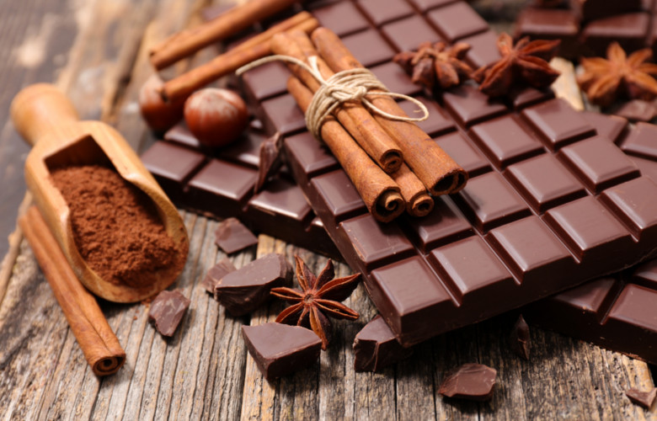
Szwajcaria prawdopodobnie jest największym producentem czekolady na świecie.

Slide 14
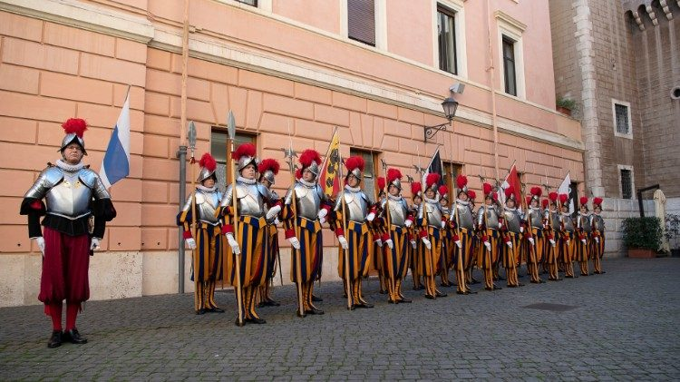
Ze Szwajcarii pochodzi gwardia papieska.

Slide 15
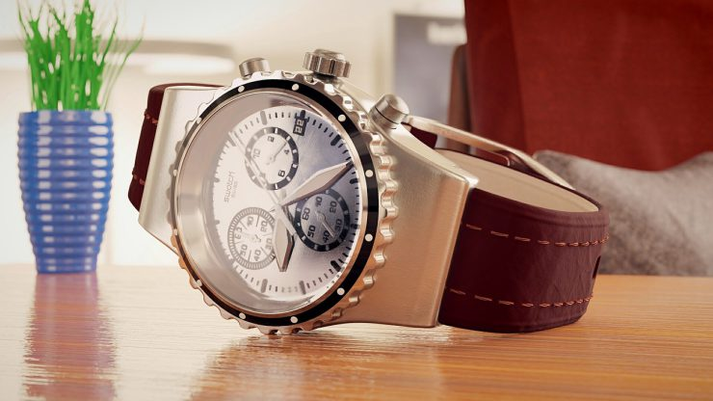
Szwajcaria jest największym producentem zegarków

